Slide 1
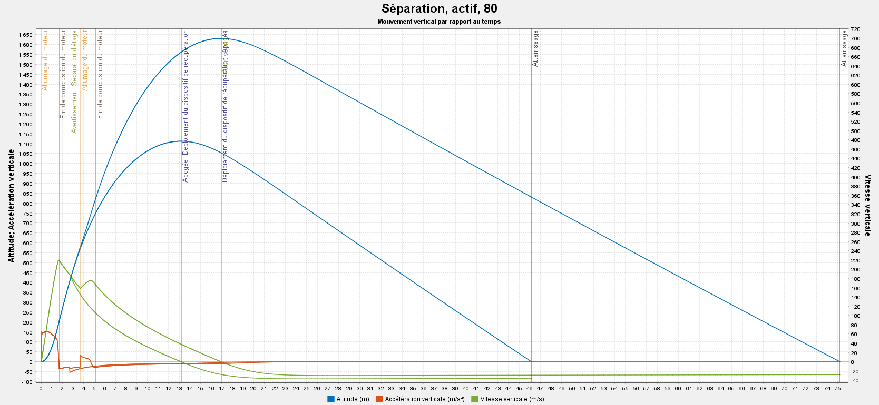
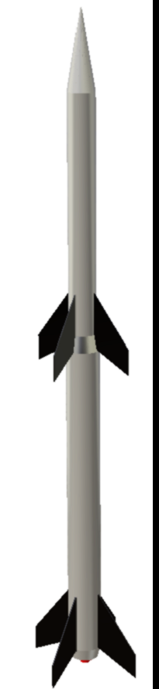

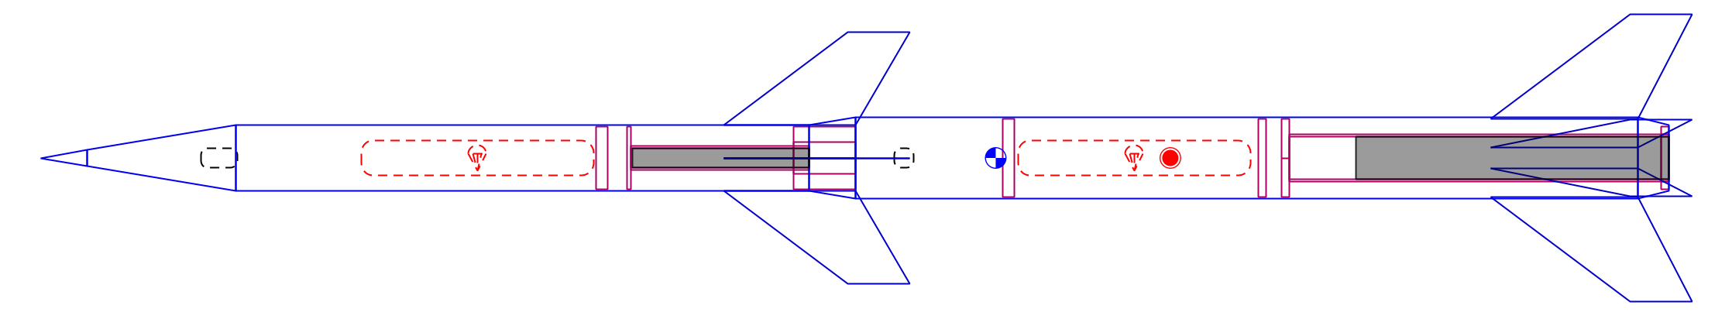

SP-02
Fusée expérimentale biétage
Module de séparation avec aérofreins réalisé en PMI (Projet Master Innovation)
Réalisation de deux fusées avec Pro-54/Pro-24
Capteurs, électronique embarquée…
Cansat : former les nouveaux membres
2-stage experimental rocket
Separation module with airbrakes built in PMI (Master Innovation Project)
Realization of two rockets with Pro-54/Pro-24
Sensors, on-board electronics...
Cansat: Training new members
2,10m

Slide 2
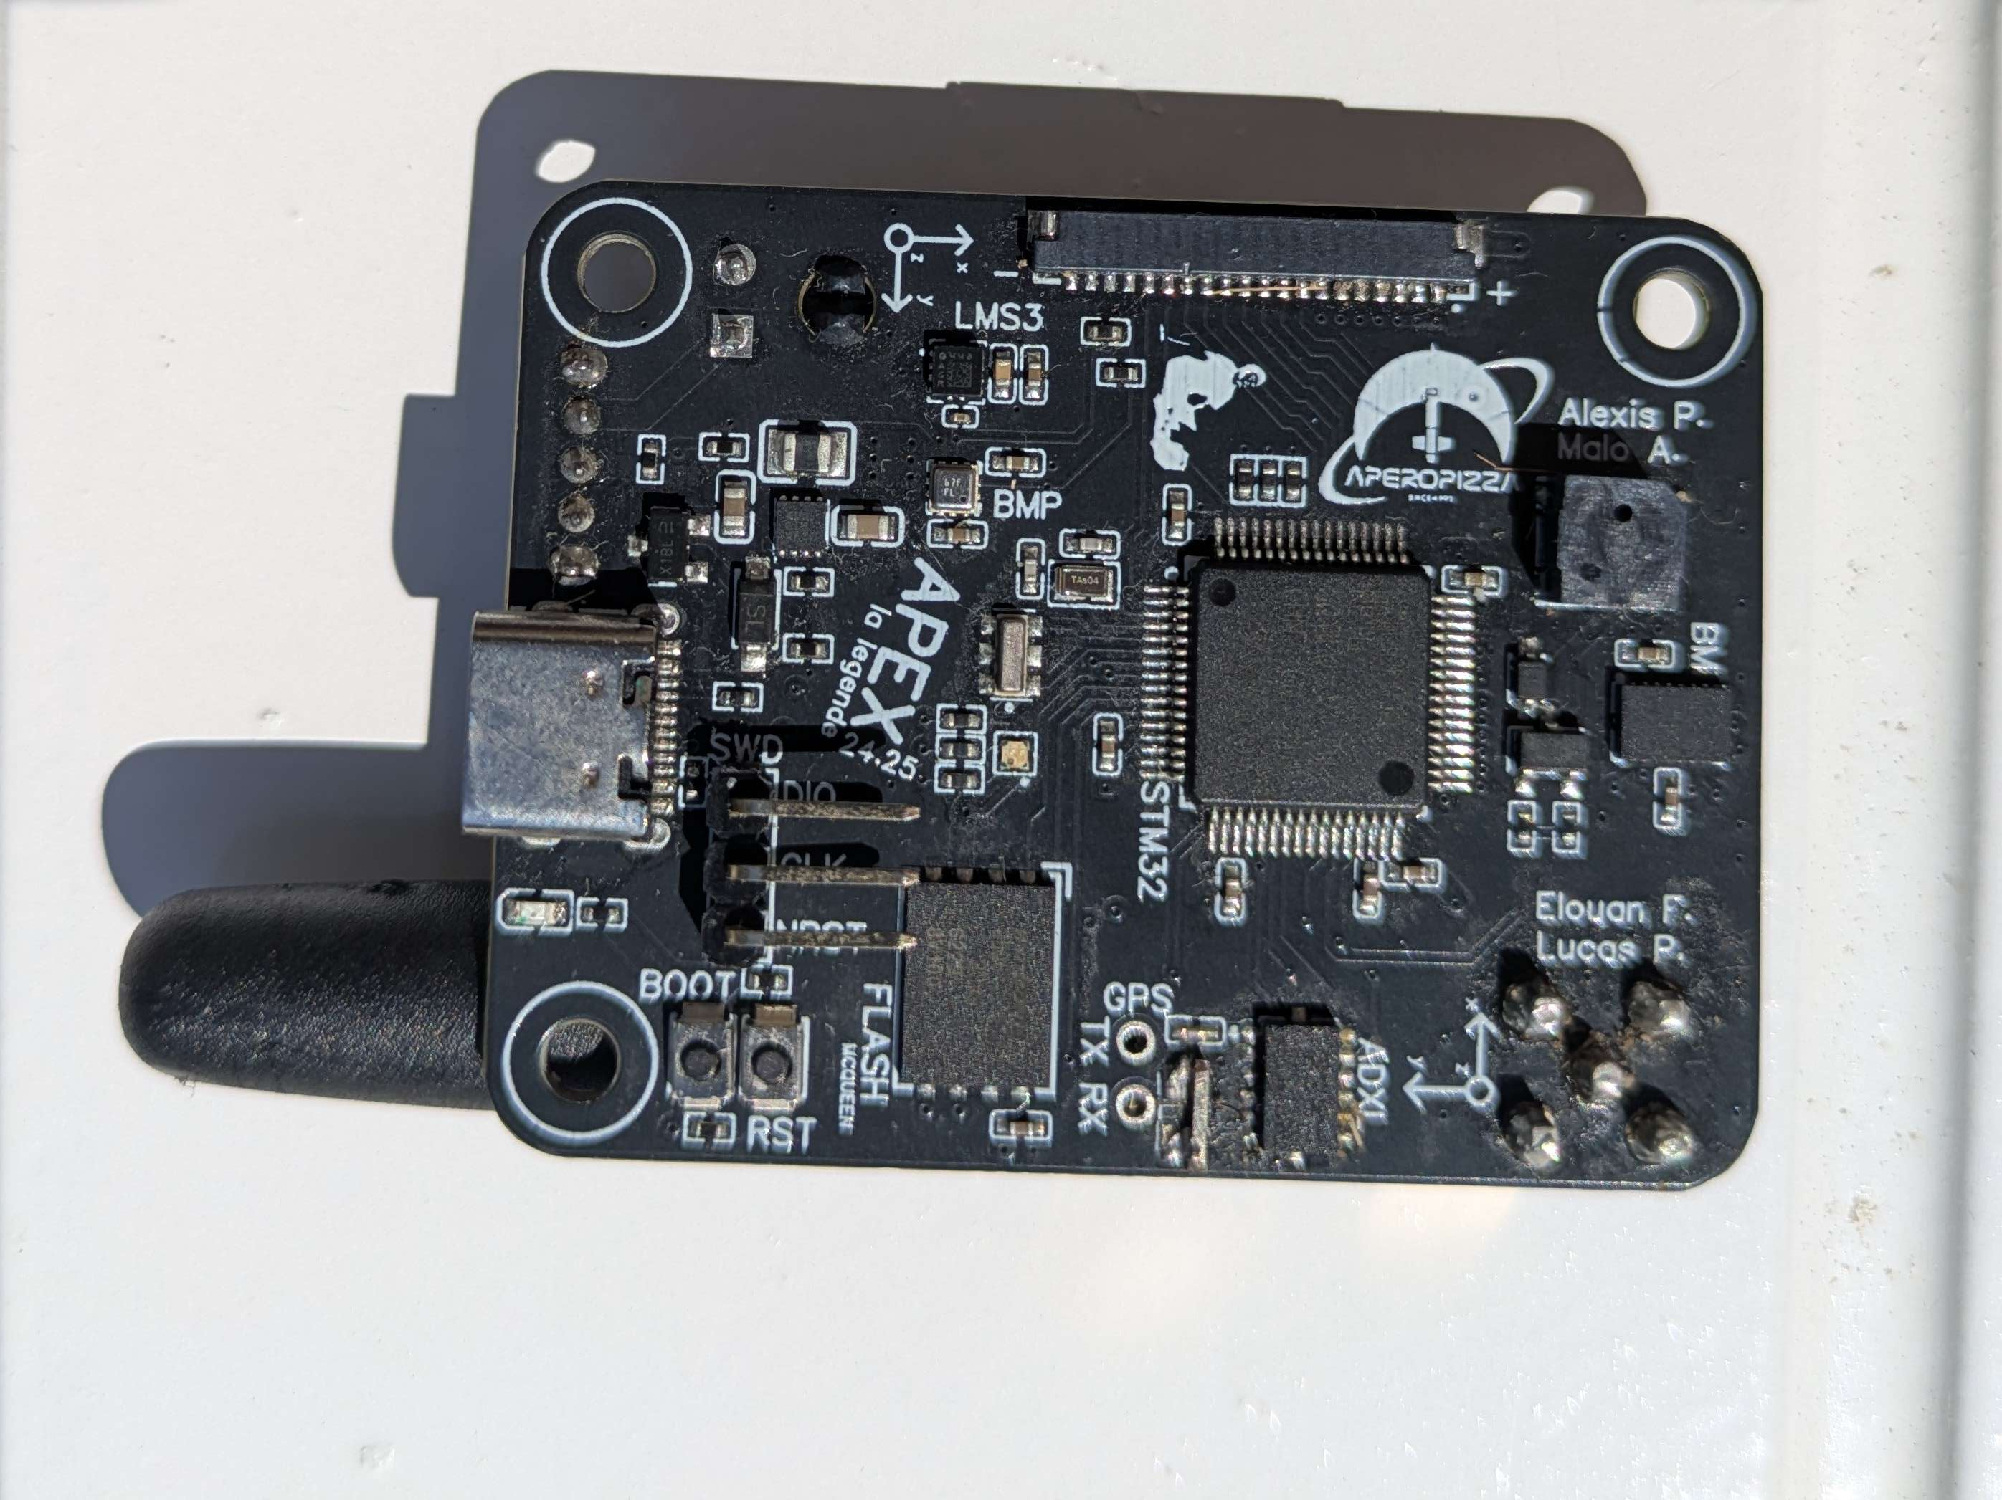
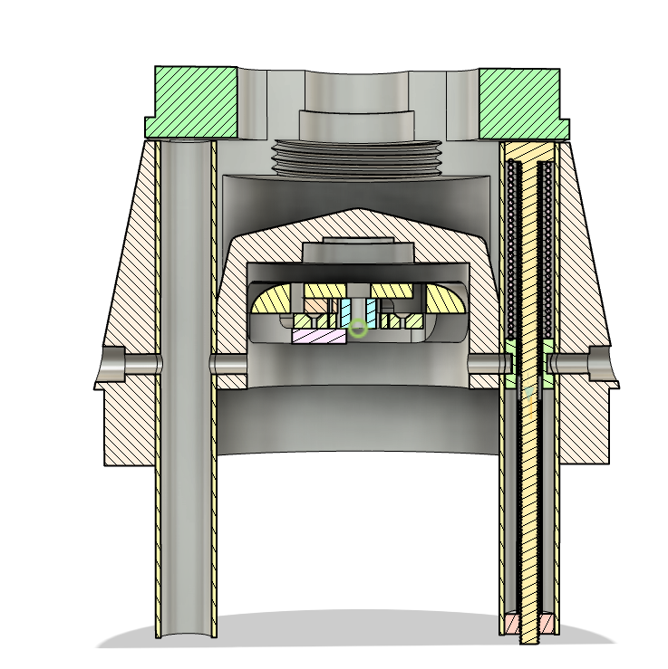
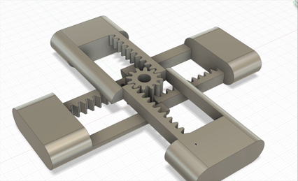


SP-02
Réalisation du projet
Tâches sur l’ensemble de l’année pour tout le monde
Projet ouvert à toutes et tous
Équipe complète entre 15 et 20 membres
Project implementation
Year-round tasks for everyone
Project open to all students
Full team of 15 to 20 members

